Slide 1
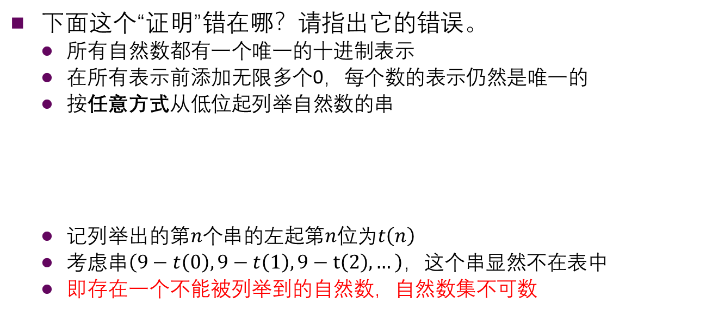
关于对角线方法……
下面这个“证明”错在哪？请指出它的错误。
所有自然数都有一个唯一的十进制表示
在所有表示前添加无限多个0，每个数的表示仍然是唯一的
按任意方式从低位起列举自然数的串
记列举出的第$n$个串的左起第$n$位为$t\left(n\right)$
考虑串$\left(9−t\left(0\right),9−t\left(1\right),9−t\left(2\right), …\right)$，这个串显然不在表中
即存在一个不能被列举到的自然数，自然数集不可数
t(n) | 9-t(n)
0 | 9
0 | 9
7 | 2
⋮ | ⋮
210
1
792
⋮
0 | 1 | 2 | 0 | …
1 | 0 | … | … | …
2 | 9 | 7 | 0 | …
⋮ | ⋮ | ⋮ | ⋮ | ⋮

Slide 2
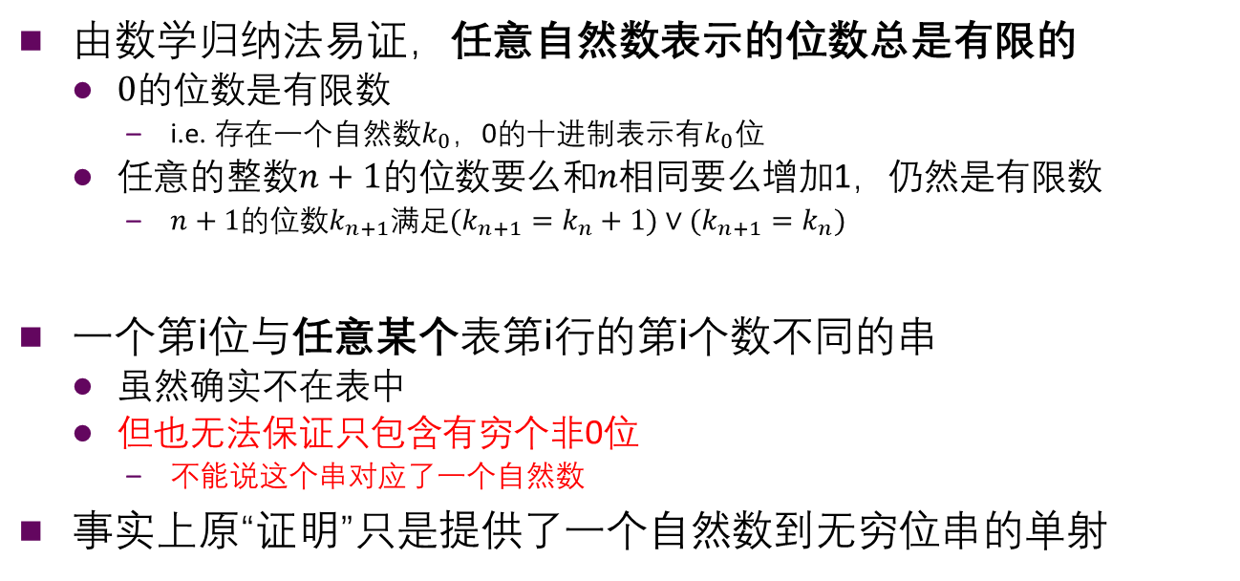
是否存在无穷大的自然数?
由数学归纳法易证，任意自然数表示的位数总是有限的
$0$的位数是有限数
i.e. 存在一个自然数$k_{0}$，0的十进制表示有$k_{0}$位
任意的整数$n+1$的位数要么和$n$相同要么增加1，仍然是有限数
$n+1$的位数$k_{n+1}$满足$(k_{n+1}=k_{n}+1)∨(k_{n+1}=k_{n})$
一个第i位与任意某个表第i行的第i个数不同的串
虽然确实不在表中
但也无法保证只包含有穷个非0位
不能说这个串对应了一个自然数
事实上原“证明”只是提供了一个自然数到无穷位串的单射
不存在无穷大的自然数

Slide 3
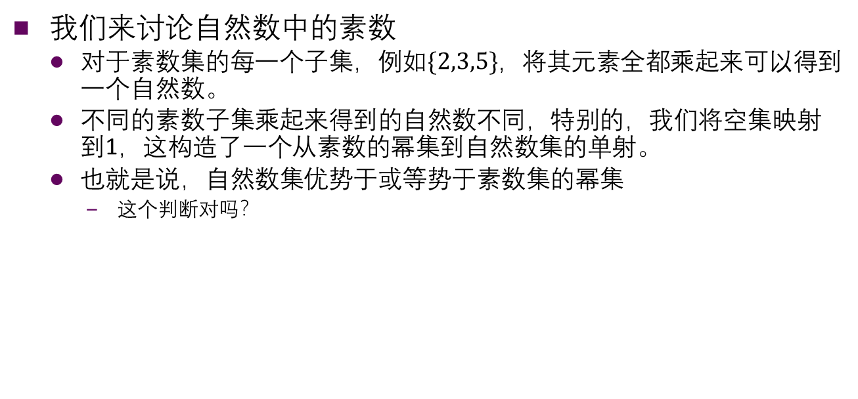
拓展思考
我们来讨论自然数中的素数
对于素数集的每一个子集，例如$\{2,3,5\}$，将其元素全都乘起来可以得到一个自然数。
不同的素数子集乘起来得到的自然数不同，特别的，我们将空集映射到1，这构造了一个从素数的幂集到自然数集的单射。
也就是说，自然数集优势于或等势于素数集的幂集
这个判断对吗？

